Slide 1
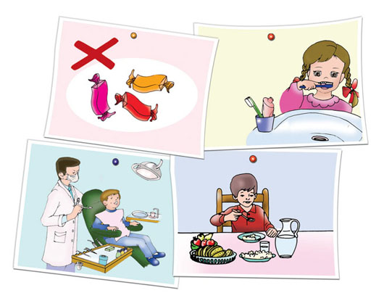

Slide 2
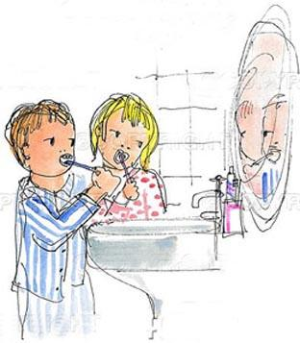

Slide 4
الكلمة والعكس
عكس كلمة تُنَظِف
تُوسخ
تُساعد

Slide 5
الكلمة والعكس
عكس كلمة خافَت
اِطمَأنَت
فَزِعِت
فَرِحِت

Slide 6
الكلمة والعكس
عكس كلمة حَزِنَت
فَزِعَتْ
يَئِسَتْ
اِبْتَهَجَتْ

Slide 7
الكلمة والمرادف
مرادف كلمة اِسْتَيْقَظَتْ
اِستَلْقَتْ
نَهَضَتْ
نامَتْ

Slide 8
الكلمة والمرادف
مرادف كلمة شعرت
جاعَتْ
لَمَسَتْ
أحَسَّت

Slide 9
الكلمة والمرادف
مرادف كلمة آثار
بَقايا
أحوال

Slide 10
جَمع
مُثنى
مفرد
وُجوه / أوجُه
وَجهان
وَجه
أيام
يَومان
يَوم
ضُروس / أضْراس
ضِرسان
ضِرس
أكواب
كُوبان
كُوب

